Slide 1
স্বাগতম

Slide 2
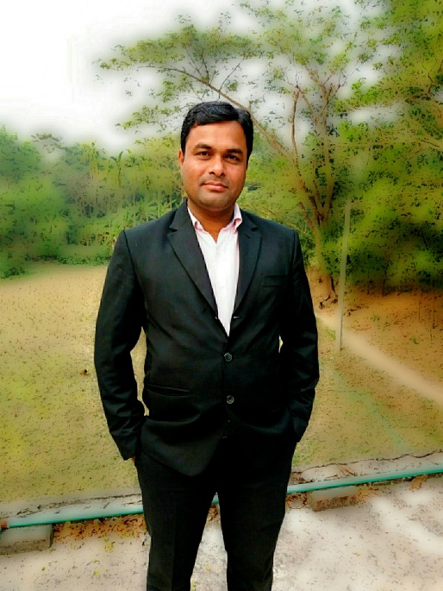
পরিচিতি
সম্পাদনায়
মোহাম্মদ সাইফুল ইসলাম
সহকারী শিক্ষক
আবুতোরাব উচ্চ বিদ্যালয়
মীরসরাই,চট্টগ্রাম।
মোবাইলঃ ০১৮১৬৪৮৬৫৯২
আইডিঃ ০১০৫০২৭০৭৮৭
ব্যাচঃ ২৭
মোঃহোসাইন আহাম্মদ
সহকারি শিক্ষক
জাহাঙ্গীর লাইন উচ্চ বিদ্যালয়
চট্টগ্রাম সেনানিবাস
আচার্য্য,ব্রামণ,সঞ্জয়

Slide 3
শ্রেণিঃ নবম
বিষয়ঃজীববিজ্ঞান
অধ্যায়ঃত্রয়োদশ(জীবের পরিবেশ)
সময়ঃ৫০ মিনিট

Slide 4
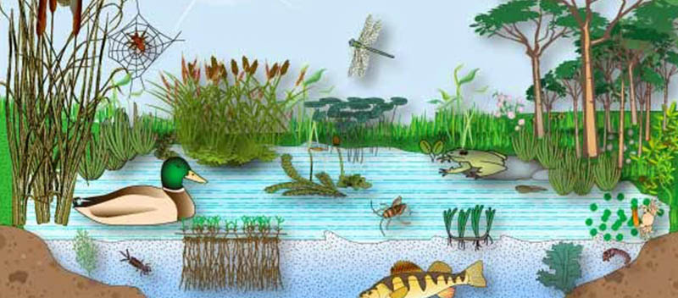
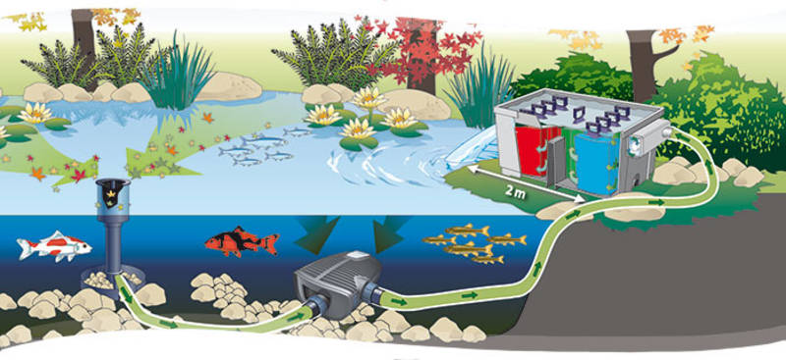
এসো আমরা চিন্তা করে বলি-

Slide 5
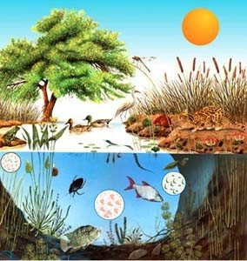
পাঠের শিরোনামঃ
বাস্তুতন্ত্র

Slide 6
শিখনফলঃ
এই পাঠ শেষে শিক্ষার্থীরাঃ
১।বাস্তুতন্ত্র কি তা বলতে পারবে।
২।বাস্ততন্ত্রের বিবিন্ন উপাদান সমূহের নাম বলতে পারবে।
৩।একটিপুকুরের বাস্তুতন্ত্রের সচিত্র বর্ণনা করতে পারবে।

Slide 7
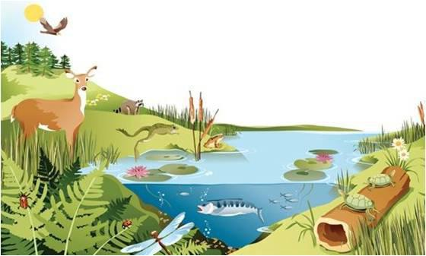
বাস্তুতন্ত্র
বাস্তুতন্ত্র বলতে ভূপৃষ্ঠের এমন কোনো একককে বুঝায় যেখানে জড়, খাদ্য উৎপাদন কারী সবুজ উদ্ভিদ, খাদ্যের জন্য উদ্ভিদের উপর নির্ভরশীল কিছু প্রাণী এবং মৃত জীবদেহ পরিবেশে মিশিয়ে দেওয়ার জন্য অনুজীব আছে এবং এসব উপাদানের মধ্যে যথাযথ আন্তঃ সম্পর্ক বর্তমান।

Slide 8
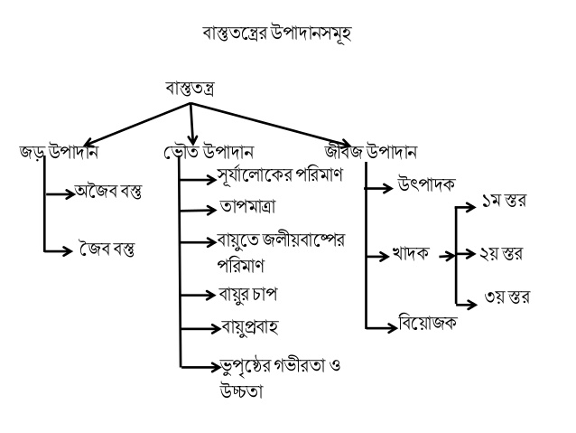

Slide 9
একক কাজঃ
১।বাস্ততন্ত্রের ভৌত উপাদান গুলোর নাম লিখ।
২। বাস্তুতন্ত্রের জনক কে?

Slide 10
জোড়ায় কাজঃ
১বাস্তুতন্ত্রের প্রয়োজনীয়তা লিখ।

Slide 11
মূল্যায়নঃ

Slide 12
বাড়ীর কাজঃ
১। একটি পুকুরের বাস্তুতন্ত্রের সচিত্র লিখে আনবে।

Slide 13
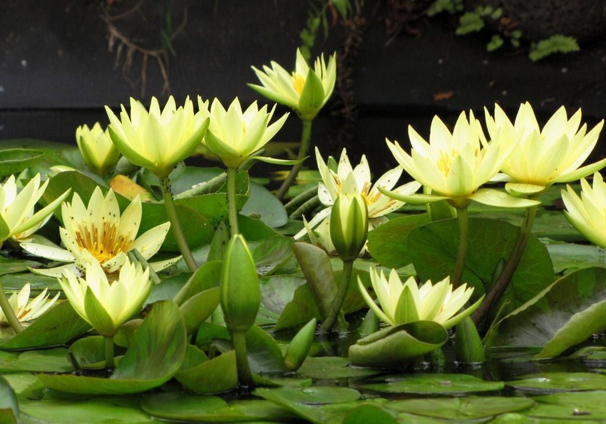
আজকের ক্লাসে সবাইকে
ধ
ন্য
বা
দ

